Slide 1
Project Schedule Management

Slide 2
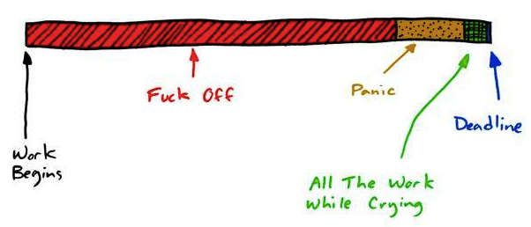
Group Discussion:
Chia sẻ tình trạng tiến độ dự án của bạn hiện tại đang như thế nào?

Slide 3
Group discussion
Phân biệt các khái niệm và Xác định mối quan hệ giữa các khái niệm
Milestone
Work package
Deliverable
Activity (Task)
Schedule

Slide 4
Group discussion
Ưu điểm, nhược điểm của PM chia task và của Team Member chia task
 | Project Manager chia và giao task | Team member chia và nhận task
Ưu điểm : | Đảm bảo phân bổ đúng năng lực, tiến độ chung Sắp xếp phù hợp chiến lược cty Đánh giá đúng độ quan trọng (ưu tiên) của task để bổ nguồn lực Tính kiểm soát sát sao, cao hơn về mặt chất lượng đầu ra | Ưu điểm Chủ động Tự giác, có trách nhiệm cho cv của mình Biết mình có điểm mạnh gì để phát triển đúng mục tiêu
Nhược điểm | Phải kiêmr soát quá nhiều việc Không hiểu rõ năng lực thực tế của nhân sự -> phân bổ sai | Dễ xảy ra mâu thuẫn trong quá trình chia task (dễ nhận khó đẩy)

Slide 5
Group discussion
Tìm ví dụ cho 4 loại quan hệ
Loại quan hệ | Ví dụ
Finish-to-Start | Dev xong mới test được
Finish-to-Finish | bàn giao xong hồ sơ hoàn công thì công trình mới hoàn công được hoàn thành dán tường cùng lúc hoàn thành sàn gỗ
Start-to-Start | vừa test vừa viết test case
Start-to-Finish | server backup phải online thì server cũ mới đc shutdown

Slide 6
Group discussion
So sánh 3 loại ước lượng
 | Analogous | Parametric | Bottom Up
Mức độ chính xác
Thời gian ước lượng
Ai là người ước lượng

Slide 7
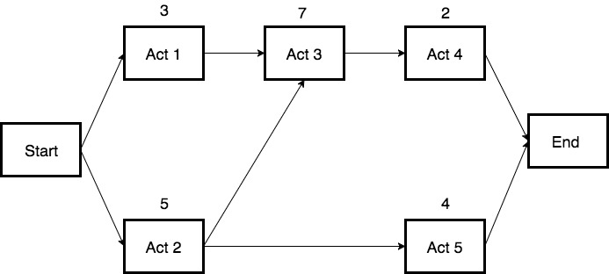
Group discussion : Critical Path Method
Để hoàn thành tất cả các Activities, cần bao nhiêu thời gian ? 14
Activity 5 được phép trễ tối đa bao nhiêu ngày mà không ảnh hưởng tới đến ngày kết thúc (End)? Float = 14-9= 5
Xác định ngày sớm nhất Activity 5 có thể bắt đầu: ngày 6, ngày trễ nhất có thể bắt đầu: ngày 11 ? (Start bắt đầu từ ngày 1)
Activity 1 được phép trễ bao nhiêu lâu mà không làm ảnh hưởng tới Activity 3? 2 ngày
Customer muốn chuyển giao vào ngày thứ 10. Có những phương án nào để đẩy nhanh tiến độ? thêm người/ xem lại thứ tự ưu tiên/

Slide 8

Group discussion
Nội dung nào mới biết?
Resource Optimization Techniques
Resource Leveling +Smoothing
Precedence Diagramming Method
Nội dung nào cảm thấy thú vị?
đường găng - Critical Path Method
Lead/ Lad time
Nội dung nào sẽ áp dụng vào công việc?
Schedule Baseline

